Slide 1
Die Grundidee von Connected Learning
Sie dürfen das Material für nicht-kommerzielle Zwecke in jedwedem Format oder Medium vervielfältigen und weiterverbreiten, remixen, verändern und darauf aufbauen. Unter der Bedingung, dass Sie angemessene Urheber- und Rechteangaben machen, einen Link zur Lizenz beifügen und angeben, ob Änderungen vorgenommen wurden. Wenn Sie das Material remixen, verändern oder anderweitig direkt darauf aufbauen, dürfen Sie Ihre Beiträge nur unter derselben Lizenz wie das Original verbreiten.
Die Unterstützung der Europäischen Kommission für die Erstellung dieser Veröffentlichung stellt keine Billigung des Inhalts dar, welcher nur die Ansichten der Verfasser wiedergibt, und die Kommission kann nicht für eine etwaige Verwendung der darin enthaltenen Informationen haftbar gemacht werden.

Slide 2
Informelles und formales Lernen
Connected Learning als eine Form des Lebenslangen Lernens
Die Grundidee Lebenslangen Lernens ist nicht so sehr die Forderung danach, dass Menschen ihr Leben lang lernen sollten.
Die Grundidee Lebenslangen Lernens besteht vor allem darin, die Bedeutung des informellen Lernens für den Wissenserwerbe stärker zu honorieren.
Im Rahmen informellen Lernens erwerben wir Fähigkeiten und Fertigkeiten außerhalb von Institutionen, die ausschließlich für das Lehren geschaffen wurden.
Informelles Lernen ist selbstinitiiert, selbstbestimmt und handlungsbezogen.
Jacques Delors – ehemaliger Präsident der Europäischen Kommission – unterscheidet vier Säulen des Wissens (Learning – the Treasure within, 1996):
Säule | Institution | Aufgabe / Ziel
Learning to know | Schule | Formales Lernen
Learning to do | Arbeitsplatz | Qualifikation, Kompetenz
Learning to live together | Öffentlichkeit | Verständnis anderer Personen und Kulturen
Learning to be | Privatsphäre | Selbstwirksamkeit, Solidarität, Ästhetik

Slide 3
Informelles und formales Lernen
Wie passt Connected Learning zum Lebenslangen Lernen?
Connected Learning möchte das Lernen stärker mit dem Alltag verbinden.
bezogen auf die Themenstellungen und die persönlichen Interessen,
bezogen auf Freunde und Freundeskreis,
bezogen auf das eigene Engagement und die persönliche Einbindung.
Dadurch sollten auch Personen, die dem Lernen und der Bildung distanzierter gegenüberstehen oder die weniger Gelegenheit hatten, daran teilzunehmen, angesprochen werden.
Dabei will ‚Connected Learning‘ vor allem die Möglichkeiten des digital gestützten Lehrens und Lernens nutzen sowie die sozialen Netzwerke im Internet. Es geht nicht nur darum, informelle Lernprozesse zu initiieren, sondern auch darum, die vier Säulen des Lernens miteinander zu verbinden.

Slide 4
Prinzipien von Connected Learning
Kontexte
Unterstützung von Freunden.
Interessengeleitet.
Anspruchsvolle Ziele.
Eigenschaften
Auf Produkte ausgerichtet.
Gemeinsame Lernziele / -zwecke.
Offen und vernetzt
Prinzipien
Jeder kann mitmachen.
Lernen geschieht im Tun.
Lernen ist eine ständige Herausforderung.
Alles und alle sind miteinander verbunden.
Neue Medien
Förderung von direktem und um-fassenden Feedback.
Wachsender Zugang zu Wissen und Erfahrungen.
Wachsende (soziale) Unterstüt-zung eigener Interessen.
Größere Diversität der Lernenden.

Slide 5
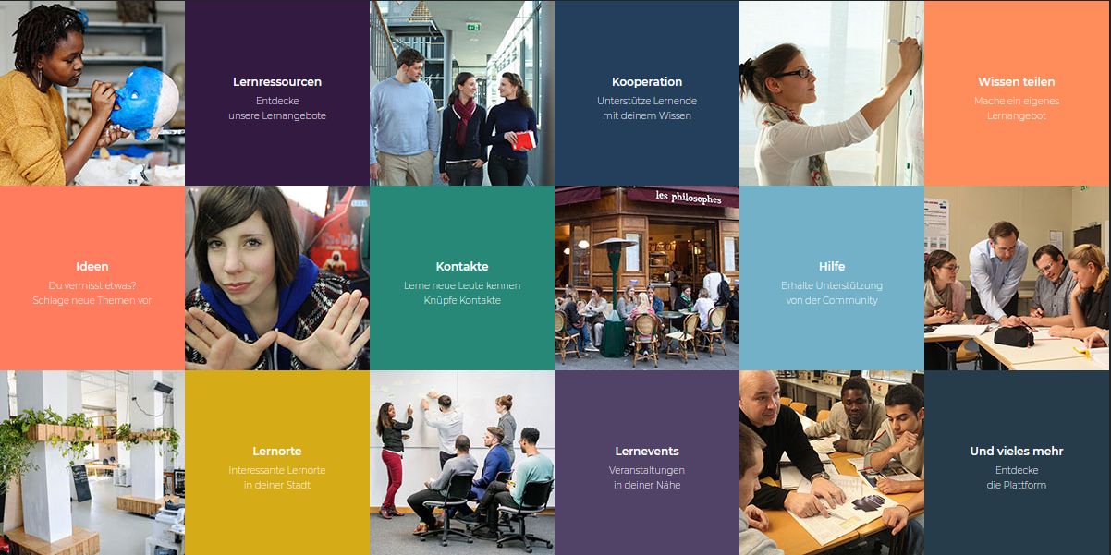
Umsetzung
https://www.muenchen.educities.eu/

